Slide 1




KHỞI ĐỘNG
Ngôi sao may mắn
1

Slide 2


3
1
2
4
5
Ngôi sao may mắn

Slide 3


khe đá

Slide 4
cá kho

Slide 5
cá mè

Slide 6
khỉ

Slide 7
Mẹ có cá kho khế.

Slide 9
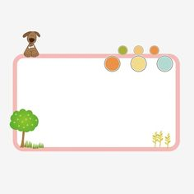
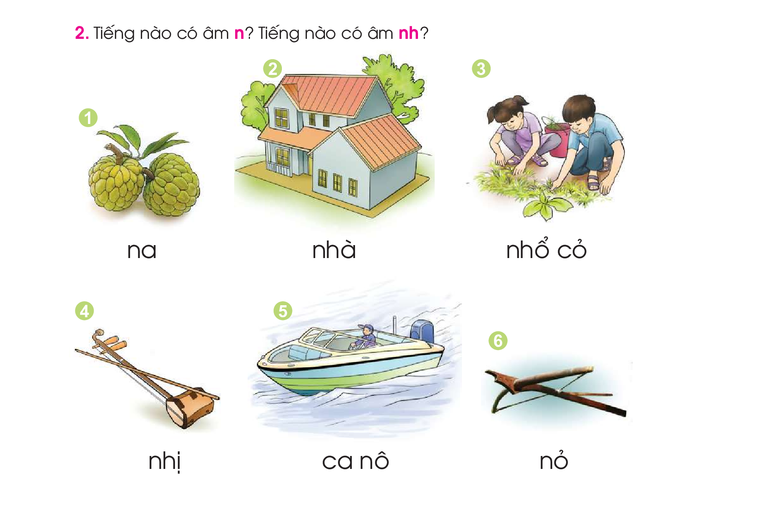
Tiếng nào có âm n? Tiếng nào có âm nh?
Notes:
Gạch 1 gạch dưới tiếng có âm n, gạch 2 gạch dưới tiếng có âm nh.

Slide 11
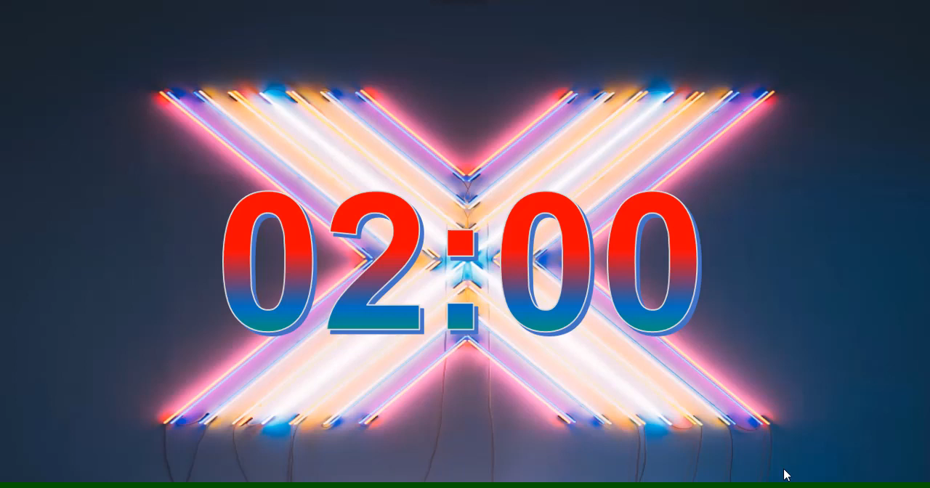

Slide 12

nh
n
nhà
na
nhổ cỏ
nỏ
nhị
ca nô

Slide 13


Thư giãn

Slide 14
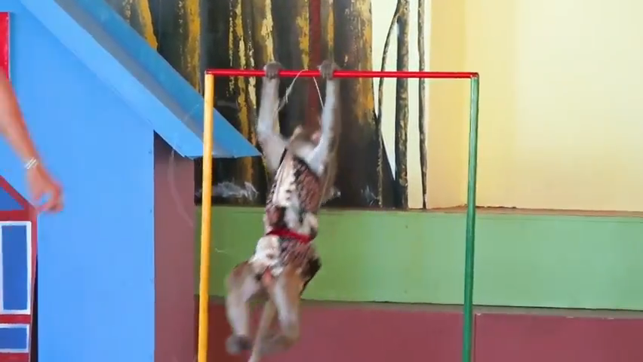

Slide 15


Tập đọc

Slide 16
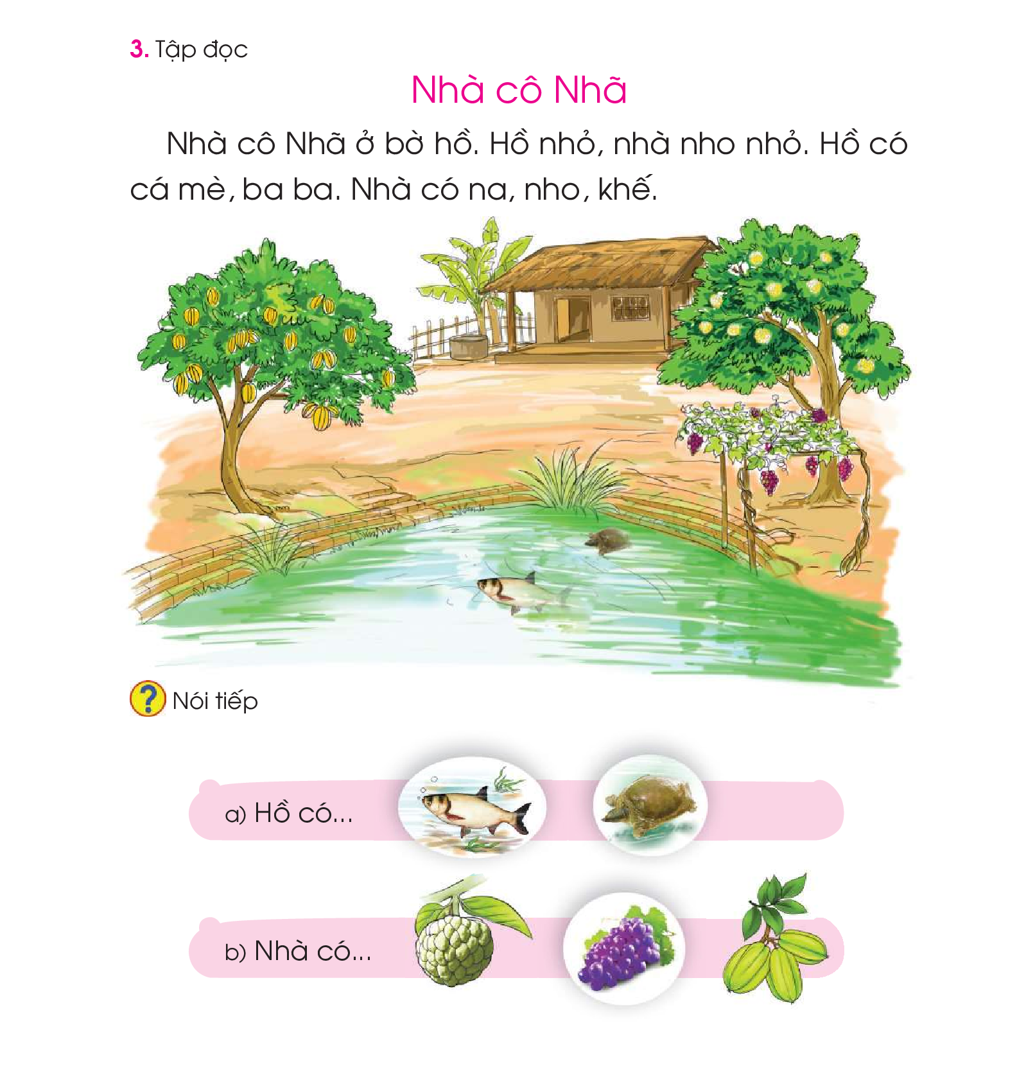

Slide 17
2
3
1
4

Slide 18



Nói tiếp

